Slide 1
Паттерны проектирования
Урок 1. Стратегия (Strategy)

Slide 2
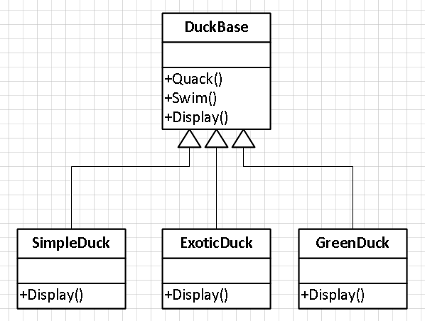
Архитектура программы «Утки»
Базовый класс
Утки умеют:
крякать, плавать, показывать себя
Реализации различных видов уток

Slide 3
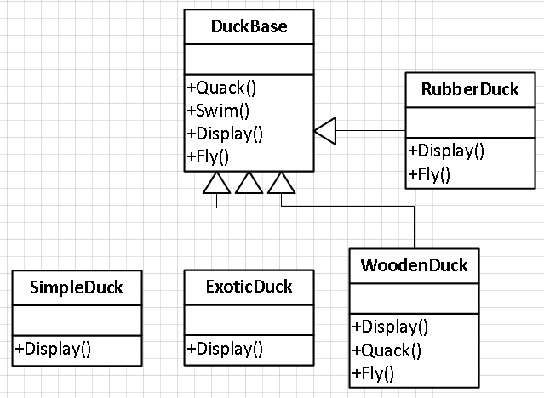
Новая архитектура с полетами
Резиновая утка не умет летать
Деревянная утка не умет ни летать, ни крякать

Slide 4
Проблемы текущей реализации
При использовании наследования некоторые классы наследуют ненужный функционал
При использовании интерфейсов необходимо повторно реализовывать один и тот же код во всех классах
Проблема дальнейшего сопровождения программы
ИЗМЕНЕНИЯ – главный враг проектирования

Slide 5
Принцип проектирования
Отделите изменяющиеся части приложения от тех, которые изменяться не будут, и объедините их в отдельный аспект
Надо программировать на уровне интерфейсов, а не на уровне реализаций

Slide 6
Отделение аспектов
Постоянные части | Переменные части
Display
Quack
Fly
Swim

Slide 7
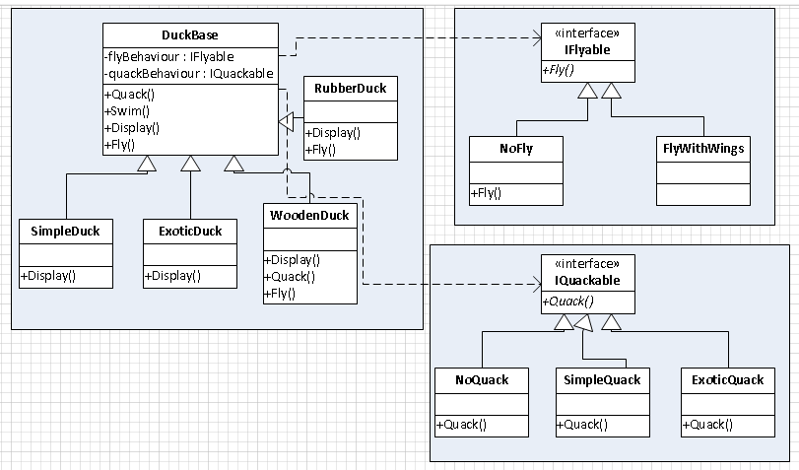
Паттерн «Стратегия»

Slide 8
Подведем итог
Паттерн Стратегия определяет семейство алгоритмов, инкапсулирует каждый из них и обеспечивает взаимозаменяемость
Принцип проектирования: отделить постоянные части программы от изменяемых
Принцип проектирования: отдавать предпочтение композиции нежели наследованию
Принцип программирования: программируйте на уровне интерфейса, а не реализации

